Slide 1
Дипломный проект на тему:
Информационная система автоматизации бизнес-процесса продаж музыкального оборудования
Автор работы:
Махницкий Дмитрий Сергеевич,
студент 3 курса, группы 37/11-К/ИТО
направления подготовки 09.02.07 Информационные системы и программирование
Руководитель:
Ветров Дмитрий Александрович
Смоленск

Slide 2
Актуальность темы исследования
Актуальность обосновывается тем, что в современном мире одна часть работы – автоматизирована, а другая – нет. Соответственно, для улучшения качества жизни людей необходимо внедрять автоматизацию везде, где это возможно, включая продажи музыкального оборудования.

Slide 3
Объект и предмет исследования
Объект исследования – бизнес-процесс продажи музыкального оборудования.
Предмет исследования – метод автоматизации бизнес-процесса продажи музыкального оборудования путём создания и внедрения информационной системы.

Slide 4
Цель и задачи исследования
Цель исследования автоматизация бизнес-процесса «Продажа музыкального оборудования» путём разработки ИС
Задачи исследования:
- описать сущность рассматриваемого бизнес-процесса и особенности его автоматизации,
- рассмотреть существующие подходы к автоматизации исследуемого бизнес-процесса,
- провести анализ проблем автоматизации бизнес-процесса и рассмотреть пути их решения,
- привести характеристику деятельности ООО «Музыкант»,
- провести анализ бизнес-процесса,
- составить требования к элементам системы автоматизации,
- спроектировать и разработать информационное, алгоритмическое и программное обеспечение для задачи автоматизации бизнес-процесса,
- разработать и выполнить тесты для проверки разработанного ПО,
- экономически обосновать проектные решения по автоматизации бизнес-процесса.

Slide 5

Характеристика объекта исследования
ООО «Музыкант» (товарный знак «Музторг») - экосистема для музыкантов и крупнейшая сеть из 41 музыкальных магазинов в России. Также данная организация имеет интернет-магазин, где представлен широкий ассортимент товаров для начинающих и профессиональных музыкантов. Присутствуют удобные сервисы и услуги: возможность продать б/у инструмент на дочернем сайте, репетиционные базы, музыкальные курсы, аренда и настройка инструментов, рассрочка и кредит, доставка, сервисные центры. Данная компания – официальный дилер 600 мировых брендов.
Первая компания на Российском рынке музыкальных инструментов, которая реализовала омниканальный подход: в магазинах и онлайн для покупателей всегда единые цены, ассортимент и сервис.
ОКВЭД-2: 47.59.5: Торговля розничная музыкальными инструментами и нотными изданиями в специализированных магазинах.

Slide 6
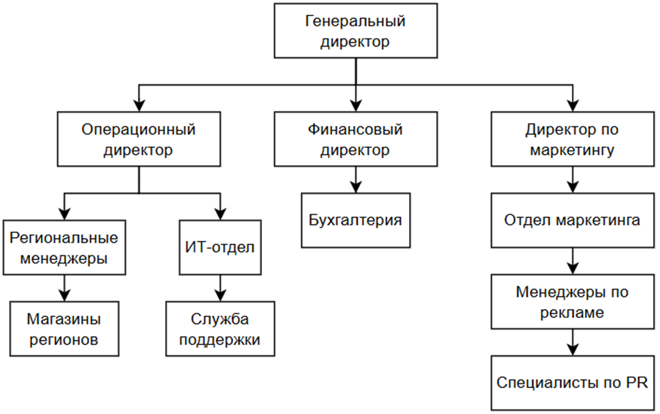
Организационная структура
Согласно открытым источникам, организационная структура Музторга довольно минималистична, несмотря на масштабы компании. Возможно, компания имеет более детальную структуру, но не раскрывает ее как коммерческую тайну.

Slide 7
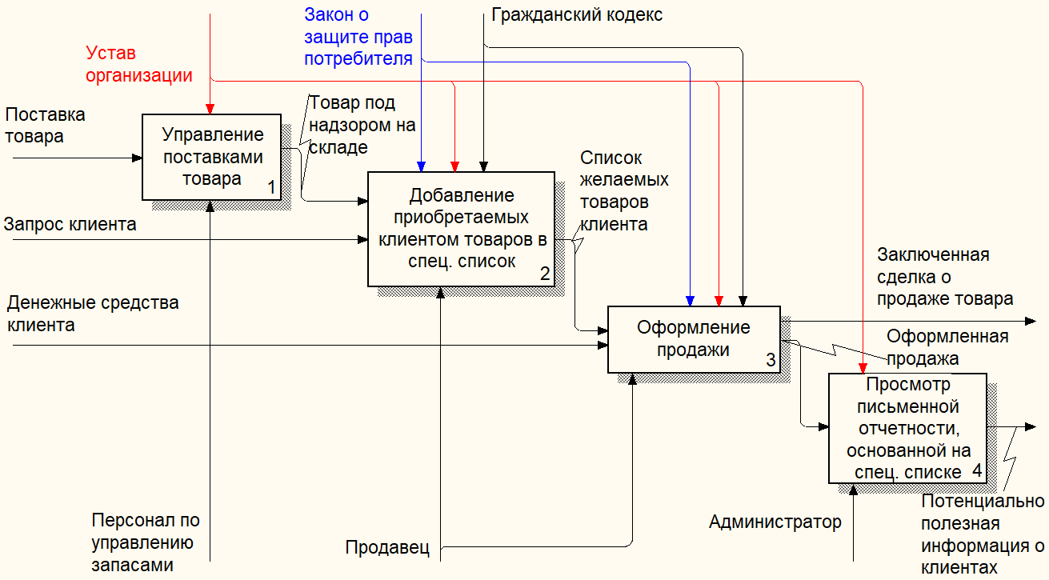
Модель AS-IS

Slide 8
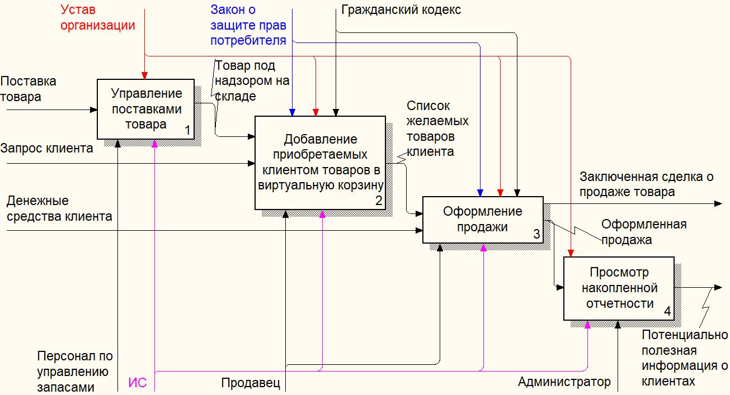
Модель TO-BE

Slide 9
Функции разрабатываемой ИС автоматизации продаж музыкального оборудования
№ | Название функции или программного модуля, выполняющего функцию
1 | Добавление новой партии поступившего на склад товара в ИС
2 | Резервное копирование базы данных
3 | Поиск товара по различным свойствам
4 | Вывод баннера с полным описанием товара
5 | Добавление доступного товара в корзину
6 | Оформление ФХЖ
7 | Проведение оплаты
8 | Получение расчетных значений
9 | Оформление возврата товара клиентом
10 | Отображение отчетности с настроенными параметрами
11 | Изменение цветовой темы приложения
12 | Вход в систему (идентификация, аутентификация и авторизация пользователя)
13 | Резервирование набора товаров

Slide 10
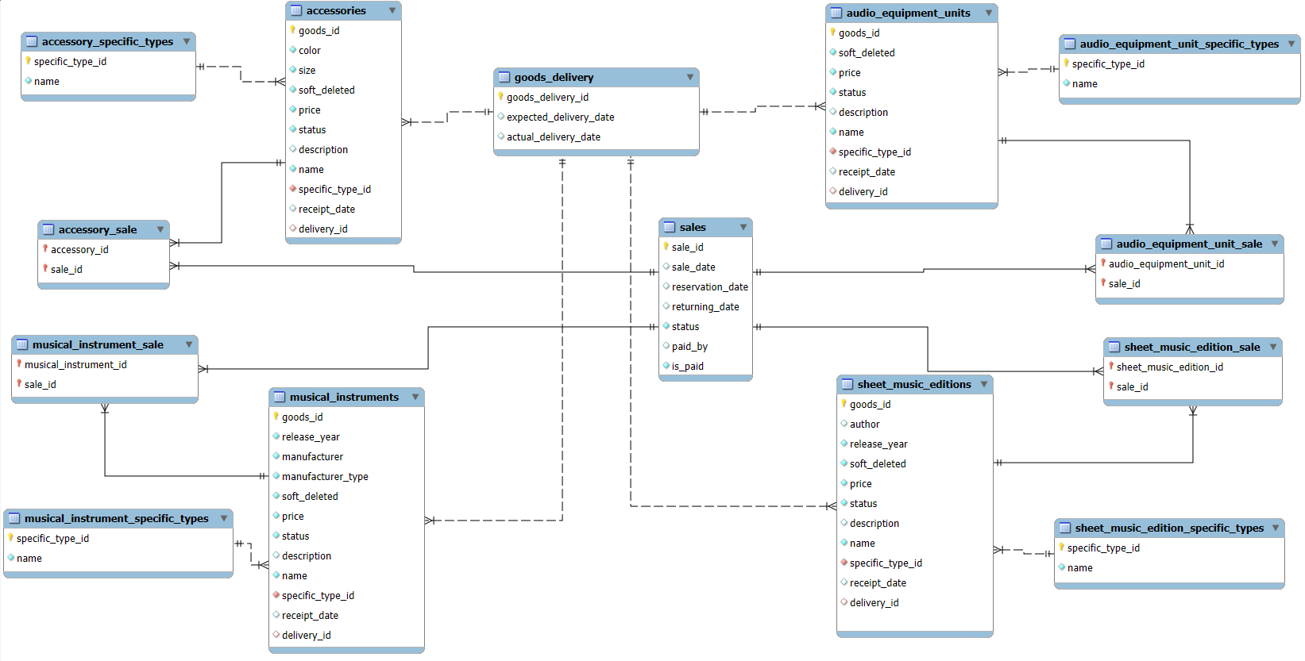
Разработка
База данных смоделирована с помощью библиотеки Microsoft.EntityFrameworkCore на языке программирования С# и системы управления базами данных MySQL.

Slide 11
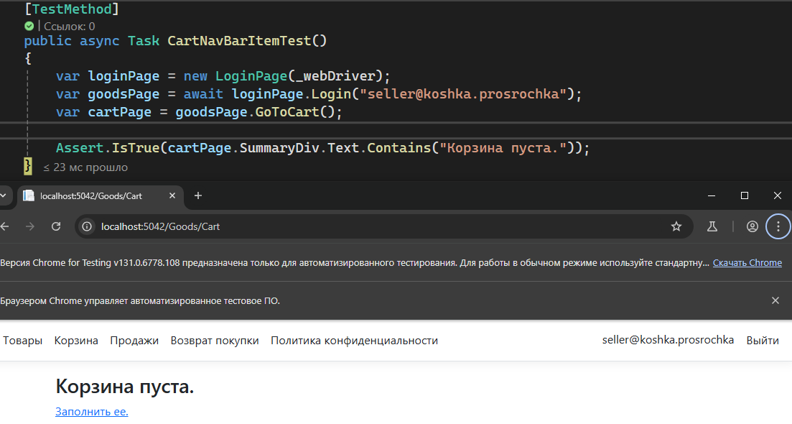
Тест на selenium

Slide 12
Экономический эффект от внедрения ИС
1
Меньшая вероятность ошибки
4
Централизованное хранение информации
Благодаря ИС обслуживание покупателей станет более качественным. Например, ИС отображает печатный текст посредством монитора, сводя к нулю вероятность того, что продавец не сможет разобрать почерк другого человека.
Информация о товарах хранится в одной базе данных, она не разбросана по всему помещению (как листы бумаги) и не может быть случайно утеряна. Резервные копии сводят вероятность потери информации к минимальной.
2
Более быстрое обслуживание
5
API
Например, вместо того чтобы проверять наличие товара на складе, продавцу достаточно найти данный товар в ИС и прочитать его статус. Очереди станут меньше, а значит покупатели, которые «испугались» больших очередей, не уйдут.
ИС имеет API, позволяющий просматривать информацию о товарах в ИС и их статусах, а так же резервировать товар для покупки. Покупатели смогут не покидая дом узнать необходимую информацию или зарезервировать товар.
3
Электронные отчеты
Отчеты благодаря ИС – более детальные, автоматизированные и легко настраиваемые. Планирование закупок становится более разумным.

Slide 13
СПАСИБО ЗА ВНИМАНИЕ!
Смоленск

